Slide 1


Bài 11. Di tích lịch sử văn hoá và cảnh quan thiên nhiên

Slide 2


Khám phá

Slide 3


Mình đang muốn tìm một điểm du lịch, các bạn hãy giới thiệu thông tin cho mình nhé!

Slide 4
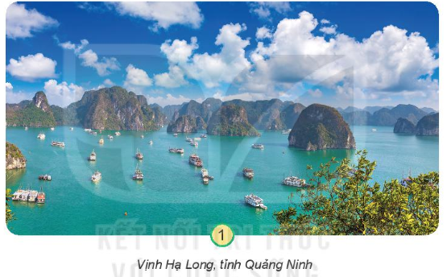
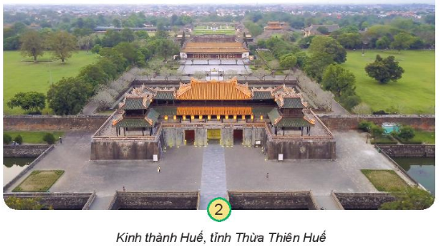
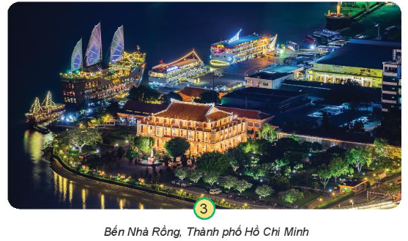
Mình đang muốn tìm một điểm du lịch, các bạn hãy giới thiệu thông tin các địa điểm dưới đây cho mình nhé!

Slide 5
Vịnh Hạ Long là một trong những danh lam thắng cảnh nổi tiếng ở tỉnh Quảng Ninh. Vịnh Hạ Long được UNESCO công nhận Di sản thiên nhiên thế giới vào năm 1994.
Vịnh Hạ Long có gần 2000 hòn đảo lớn nhỏ và nhiều hang động đẹp: hang Sửng Sốt, động Thiên Cung, hang Đầu Gỗ,….
Khi đến Vịnh Hạ Long, du khách có thể tham gia rất nhiều hoạt động: bơi và tắm biển, đi du thuyền tham quan Vịnh, đi thăm các hang động, bơi thuyền,…..

Slide 6
Kinh thành Huế là một trong số di tích thuộc Quần thể di tích cố đô Huế, là di tích lịch sử - văn hoá được xây dựng dưới thời Nguyễn từ đầu thể kỉ XIX đến nửa đầu thế kỉ XX ở thành phố Huế.
Quần thể di tích cố đô Huế được công nhận là Di sản văn hoá thế giới năm 1993.
Kinh thành Huế được xây dựng ở bờ bắc sông Hương, bao gồm Hoành thành và nhà dân, nhà các quan lại. Bên trong Hoàng thành có điện Thái Hoà – là nơi làm việc của triều đình; các miếu thờ và Tử Cấm Thành, nơi sinh hoạt của vua và hoàng gia.

Slide 7
Bến Nhà Rồng được xây dựng khoảng giữa thế kỉ XIX, nằm bên sông Sài Gòn, nay thuộc thành phố Hồ Chí Minh.
Năm 1911, người thanh niên Nguyễn Tất Thành (sau này là Chủ tịch Hồ Chí Minh – Bác Hồ) đã ra đi tìm đường cứu nước.
Hiện nay, tại bến Nhà Rồng, Bảo tàng Hồ Chí Minh được xây dựng để trưng bày các tài liệu, hiện vật về cuộc đời hoạt động cách mạng của Chủ tịch Hồ Chí Minh.

Slide 8
Hãy giới thiệu thêm cho mình một số di tích lịch sử - văn hoá hoặc cảnh quan thiên nhiên ở địa phương bạn nhé!

Slide 9
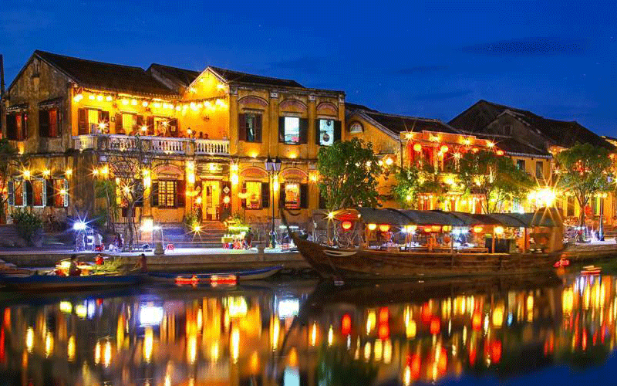
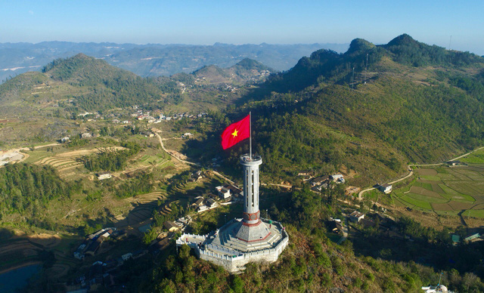
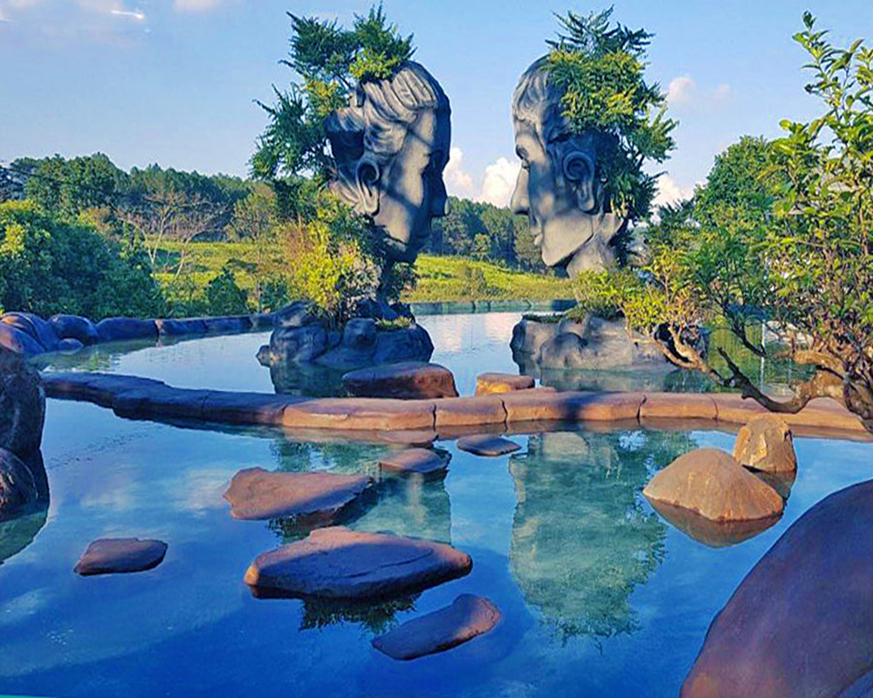
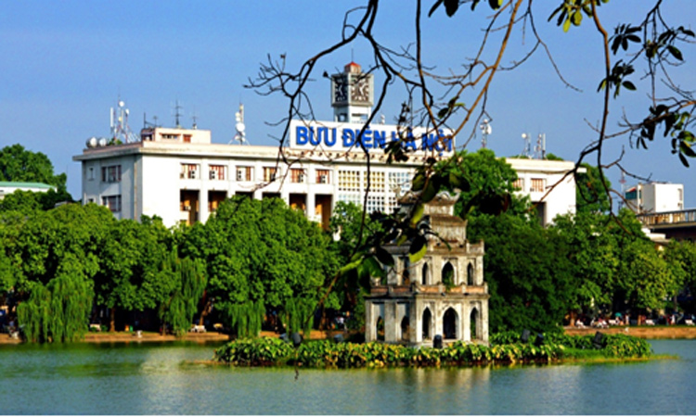
Phố cổ Hội An
Cột cờ Lũng Cú – Hà Giang
Hồ vô cực – Đà Lạt
Hồ Gươm – Hà Nội

Slide 10
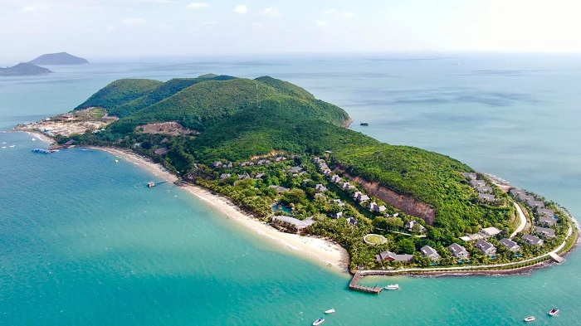
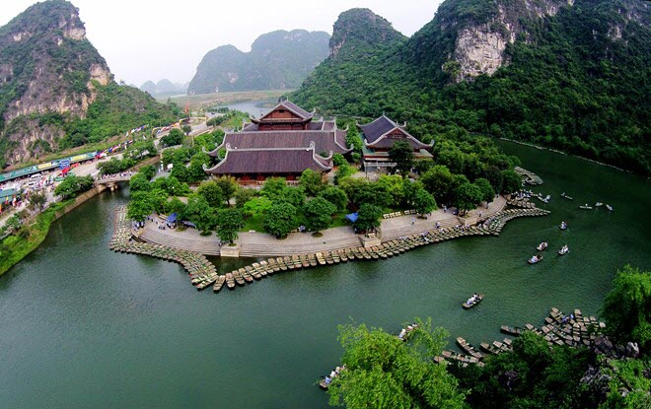
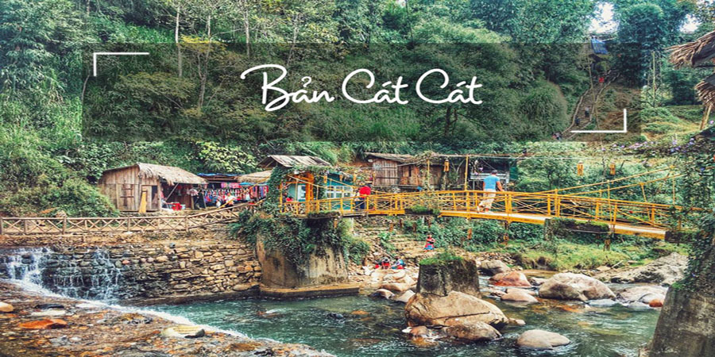
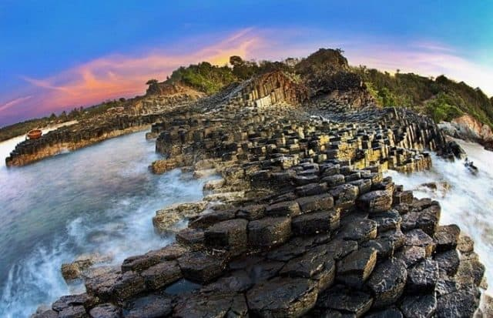
Đảo Hòn Tằm – Nha Trang
Tràng An – Ninh Bình
Sapa – Lào Cai
Ghềnh đá đĩa – Phú Yên

Slide 11
Thực hành

Slide 12
Thảo luận nhóm 4
Sưu tầm tranh ảnh, thông tin và giới thiệu về một di tích lịch sử - văn hoá hoặc cảnh quan thiên nhiên ở địa phương em.
Gợi ý:
Nói tên và địa điểm?
Ở đó có những gì?
Điều gì em thích nhất?

